Slide 1

Velkommen
Åpent møte om lokalisering av ungdomstrinn og etablering av barnehage på Kalstad.

Slide 2
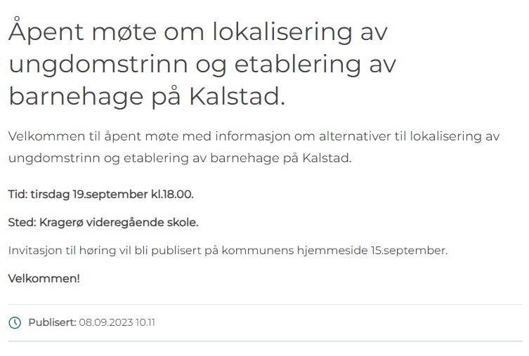

Slide 3

Program
Kl.18.00: Velkommen v. kommunedirektør Dag Willien Eriksen
Kl.18.05: Fra politisk vedtak i juni til politisk behandling i Kommunestyret i desember!
Informasjon om prosess v. Kommunalsjef for kommunalområde Oppvekst Marianne S.Gurrich
Kl.18.10: Bærekraftig kommuneøkonomi
v. analyse og økonomisjef Gunnar Sveen
Kl.18.20: Bærekraftig økonomi, kvalitet og langsiktighet i skole
Presentasjon av alternativer til lokalisering av ungdomstrinn v. skolefaglig rådgiver Ellen Schulze
Kl.18.40: Bærekraftig økonomi, kvalitet og langsiktighet i barnehage
Presentasjon av alternativer til etablering av barnehage på Kalstad v. barnehagefaglig rådgiver Berit S.Larsen
Kl. 18.50: Tillitsvalgte har ordet
Kl. 18.55-19.20: Spørsmål fra salen
Kl.19.25.-19.30: Oppsummering og avslutning v. Kommunedirektøren
Spørsmål til innleggene kan stilles i etterkant av gitt informasjon.

Slide 4

Fra politisk vedtak i juni til politisk behandling i Kommunestyret i desember!
Informasjon om prosess v. Kommunalsjef for kommunalområde Oppvekst.

Slide 5

Mandat

Slide 6

KST - 50/23 vedtak
1. Barneskolene på Levangsheia, Sannidal og på Helle videreføres slik de ligger i dag.
2. Kommunedirektøren utreder frem mot budsjettvedtaket at ungdomsskolene i Kragerø kommune slåes sammen til en felles skole som lokaliseres til «Kragerøhalvøya» eller i Sannidal.
3. Kommunedirektøren utreder frem mot budsjettvedtaket en struktur for hvordan grunnskolen og læringssenteret best kan organiseres og lokaliseres innenfor rammen av eksisterende lokaler/tomter på Feierheia og på Kalstad. En ny barnehage på Kalstad skal innbefattes i denne utredningen.
4. Alternativ struktur på «Kragerøhalvøya» eller i Sannidal skal vurderes og prioriteres etter kjennetegnene: 1. Bærekraftig økonomi, 2. Kvalitet og 3. Langsiktighet.
5. Sak legges frem for politisk behandling parallelt med budsjettvedtaket i november/desember 2023.

Slide 7
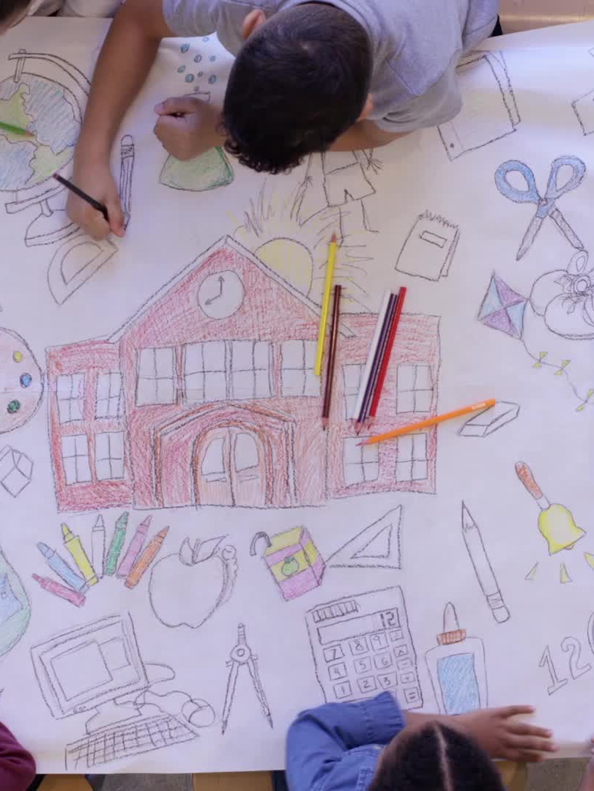
KST - 53/23 vedtak
1.En barnehage på Kalstad blir en del av utredningen i forhold til organisering og lokalisering innenfor rammen av eksisterende lokaler / tomter på Feierheia og på Kalstad jf Kst- sak 53/23 pkt. 3.
2. Forsikringssummen etter Kalstad barnehage avsettes til investeringer knyttet til oppvekstsektoren og ivaretakelse av barnehager og skoler på «Kragerøhalvøya»
3. Kommunedirektøren bes om å utarbeide en barnehagebruksplan som skal være kommunens styringsdokument for å sikre en barnehagestruktur som støtter lovkravene og behovet for kostnadseffektive og bærekraftige barnehageplasser, på kort og lang sikt. Barnehagebruksplanen skal rulleres hvert fjerde år. Sak fremmes til politisk behandling høsten 2023.

Slide 8

Avgrensinger
Arbeidsgruppa vil i denne saken ikke presentere alternativer til lokalisering som berører barneskolene på Levangsheia, Sannidal eller på Helle.
Arbeidsgruppa vil utarbeide, presentere og sende ut på høring forsalg til alternativer for lokalisering hvor ungdomsskolene slås sammen til en felles skole. En felles ungdomsskole (et felles ungdomstrinn) som skal lokaliseres til «Kragerøhalvøya» eller i Sannidal.
Arbeidsgruppa vil utarbeide, presentere og sende ut på høring forslag til alternativer for lokalisering innenfor rammen av eksisterende lokaler/ tomter.
I saken som fremmes til politisk behandling i desember vil alternativ struktur på «Kragerøhalvøya» eller i Sannidal vurderes og prioriteres etter kjennetegnene: 1. Bærekraftig økonomi, 2. Kvalitet og 3. Langsiktighet.
Sak legges frem for politisk behandling parallelt med budsjettbehandlingen 2024.

Slide 9
De ulike alternativene til lokalisering av ungdomstrinn påvirker mulighetene for etablering av barnehage, men påvirker også en eventuell samlokalisering av skole, barnehage og Kragerø læringssenter/ NAV-flyktning. I utredningen har vi lagt til grunn at Kragerø Læringssenter og NAV-flyktning er samlokalisert i samme bygg.
Når det foreligger et resultat av saken om lokalisering av ungdomstrinn, vil det foretas en vurdering av alternativene til etablering av barnehage på Kalstad. Vurderingen vil gjøres i barnehagebruksplan, som legges frem for politisk behandling våren 2024.

Slide 10

Administrativ prosess
«Fra vedtak til politisk sak i desember»
15.-21.juni
Forlag til prosess ble utarbeidet.
Ansvar: kommunalsjef for Oppvekst
21.juni
Forslag til prosess ble presentert i et planleggingsmøte i
Kommunedirektørens ledergruppe.
Agenda for møtet:
-Gjennomgang av protokoll fra Kommunestyret.
-Forslag til prosessplan ble behandlet.
-Etablering av styrings- og arbeidsgruppe.

Slide 11
Styringsgruppe for arbeid med saken: kommunedirektørens ledergruppe
Arbeidsgruppe
Virksomhetsleder eiendom Julius Finnsson , Økonomi- og analysesjef Gunnar Sveen, skolefaglig rådgiver Ellen Schulze, barnehagefaglig rådgiver Berit S. Larsen.
Utdanningsforbundet v. HTV Kaia Hogner, Utdanningsforbundet v. hovedtillitsvalgt barnehage Roy Isaksen, Hovedverneombud Veronica Christoffersen, Fagforbundet- tillitsvalgt Therese Lønnerød,
Kommunedirektøren inviteres til deltakelse i arbeidsgruppa.
Arbeidsgruppa ledes av kommunalsjef for kommunalområdet Oppvekst.

Slide 12
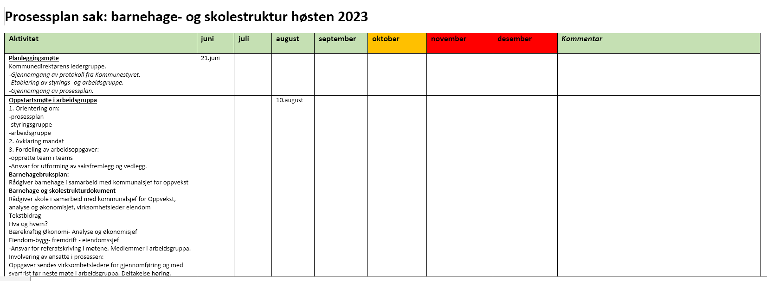
Presentasjon av prosessplan

Slide 13
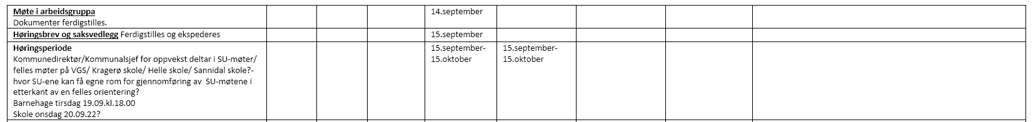

Slide 14
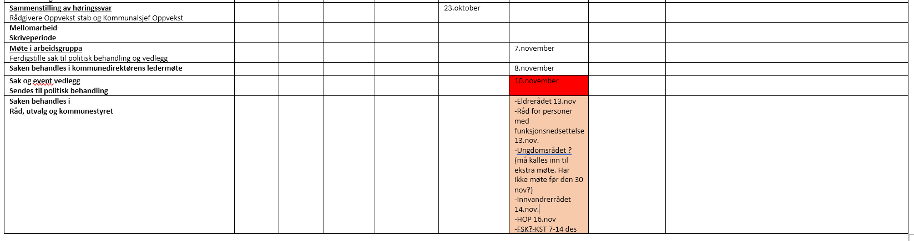
Prosessplan forts.

Slide 15
Høringsperiode 15.september- 15.oktober
«Alternativ struktur på «Kragerøhalvøya» eller i Sannidal skal vurderes og prioriteres etter kjennetegnene: 1. Bærekraftig økonomi, 2. Kvalitet og 3. Langsiktighet.»
Hva er bærekraftig økonomi?

Slide 16
Bærekraftig kommuneøkonomi v.økonomi og analysesjef Gunnar Sveen.

Slide 17

Bærekraftig kommune økonomi

Slide 18

Lovens krav
§ 14-1.Grunnleggende krav til økonomiforvaltningen
Kommuner og fylkeskommuner skal forvalte økonomien slik at den økonomiske handleevnen blir ivaretatt over tid.
Forbruket må være i samsvar med inntektene

Slide 19
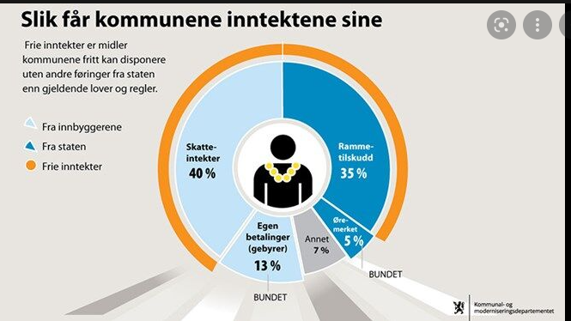
Ca 75% av inntektene kommer fra staten
Antall innbyggere avgjør rammetilskuddet, samt skatteinntektene

Slide 20
Økonomisk resultat 2022
- Netto driftsresultat fikk et underskudd på 33,5 mill. kroner
- Disposisjonsfondet blir redusert fra 35,6 mill. kroner til 14,7 mill. kroner

Slide 21
Prognose økonomisk resultat 1. tert 2023
- Netto driftsresultat kan gå mot et underskudd på 54 mill. kroner
- Hele disposisjonsfondet på 14,7 mill. kroner blir brukt til å dekke deler av forventet underskudd
- Resten av underskudd må dekkes inn gjennom lavere drift i årene som kommer og/eller høyere inntekter

Slide 22
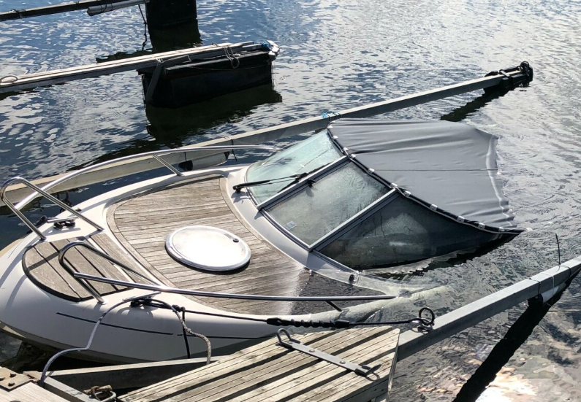
Kragerø kommune har ikke en bærekraftig kommune økonomi

Slide 23
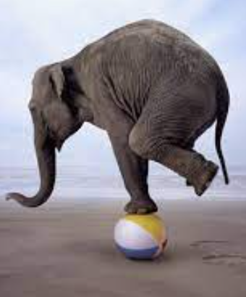
Bærekraftig kommuneøkonomi
-to kritiske faktorer
Kragerø kommune har og vil få betydelig økonomiske utfordringer knyttet til den demografiske utviklingen.
  Rammeoverføringen fra staten er tilpasset den demografiske utviklingen
Gjeldsnivået til Kragerø kommune er høyt
  Økt rente de neste årene vil skape store økonomiske utfordringer ved at økte finansutgifter belaster driften.
  Økt gjeld på selvkostområder øker kommunale avgifter

Slide 24
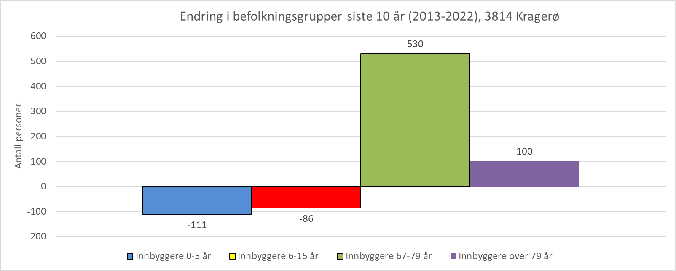
Demografi endring siste 10 år
-Denne utviklingen fortsetter:
-Færre innbyggere under 15 år
-Flere over innbyggere over 67 år

Slide 25
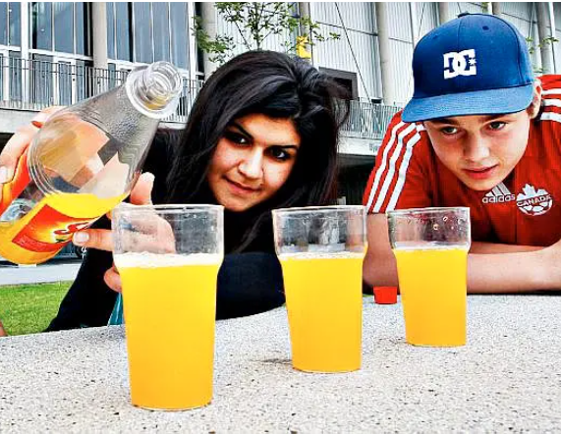
Ramme-overføringen fra staten skal være rettferdig mellom kommunene, og tilpasset befolknings-sammensetningen

Slide 26

Utgiftsutjevning og inntektsutjevning
- «robin hood prinsippet»
Inntektsutjevning (skatteutjevningen)
  -kommuner med høye skatteinntekter overføre deler av sine inntekter til kommuner med lave skatteinntekter.
I utgiftsutjevningen
-deler av rammeoverføringen beregnes ut fra innbyggersammensetning og visse sosioøkonomiske faktorer

Slide 27
Konsekvenser av utgiftsutjevningen for Kragerø kommune
-Utgiftsutjevningen gir trekk for færre innbyggere under 22 år
-Utgiftsutjevningen gir tillegg for flere innbyggerer over 67 år

Slide 28

Lånegjeld pr 31.12.22: 1 214 206 616 kroner
1% renteøkning gir på sikt over 10 mill. kroner i økte driftsutgifter pr år

Slide 29

Bærekraftig kommune- økonomi
-spørsmålet er ikke hvor mye det koster, men hvor mye har kommunen råd til.

Slide 30
Bærekraftig økonomi, kvalitet og langsiktighet i skole
Presentasjon av alternativer til lokalisering av ungdomstrinn v. skolefaglig rådgiver Ellen Schulze.

Slide 31

Bærekraftig økonomi i skolene
Det handler om å tilpasse drift av skoler til nedgangen i elevtall

Slide 32
Hva kan vi gjøre for å tilpasse drifta?
Tre områder som drar driftskostnadene opp:
Lønnsutgifter
Drift av skolebygg
Skoleskyss
Hvor/hvordan kan vi spare?
Reduserte kostnader til drift av skolebygg
  Redusere antall skolebygg
  Redusere antall ledere og andre ansatte i skolene
Redusere antall lærere og assistenter i takt med nedgangen i elevtall

Slide 33

Kvalitet i skolen
Ressurser
Leke- og oppholdsarealer
Spesialrom
gymsal/svømmehall
Gode klasserom og grupperom
Alternative opplæringsarenaer
Trygge trafikkforhold
Gode profesjonsfellesskap
Faglige nettverk
Kvalifiserte lærere
Aktiv og kompetent skoleeier
Holdninger og verdier
Medvirkning
Det handler om en rekke faktorer som bidrar til et godt læringsmiljø

Slide 34

Hvordan kan sammenslåing av ungdomstrinn bidra til kvalitet i skolen?
Et større læringsfellesskap
Er nødvendig for å kunne bemanne skolen med kvalifiserte lærere
Er positivt for lærernes profesjonsfellesskap og elevenes læring!
  Fagfellesskap for lærere > kvalitet- og kompetanseutvikling
  To-lærersystem > universell opplæring (Tilpasset opplæring)
  Valgfag
Fremtidsrettede skolebygg – praktisk og virkelighetsnær opplæring

Slide 35

Langsiktighet i skolen
Det handler om å ha en skolestruktur som gir forutsigbare rammer!

Slide 36

Kva kan bidra til langsiktighet?
Skolene har bærekraftig økonomi
Skolene har god kvalitet
Skolene har kapasitet til å håndtere svingninger i elevtallet
Skolene er moderne og fremtidsrettede skolebygg

Slide 37

Hvor skal ungdomsskolen være?
Alternativ 1 Ungdomstrinn lokaliseres på Sannidal ungdomsskole | Alternativ 2 Ungdomstrinn lokaliseres på Kragerø skole og 1-10 skole opprettholdes | Alternativ 3 Ungdomstrinn lokaliseres på Kragerø skole | Alternativ 4 Ungdomstrinn lokaliseres på Kalstad
Barnetrinnet på Kragerø skole samlokaliseres med Kragerø læringssenter og NAV- flyktning på Kragerø skole. | Ingen endring for barnetrinnet på Kragerø skole, Kragerø læringssenter eller NAV - flyktning. -eller Kragerø læringssenter og NAV – flyktning kan samlokaliseres med barnehage | Det opprettes barneskole på Kalstad i lokalene som Kragerø læringssenter bruker i dag Ungdomstrinn, Kragerø læringssenter og NAV - flyktning samlokaliseres på Kragerø skole. | Det opprettes en ny ungdomsskole i lokalene som Kragerø læringssenter bruker i dag. Barnetrinnet på Kragerø skole samlokaliseres med Kragerø læringssenter og NAV - flyktning på Kragerø skole.
Hva betyr dette for barnehage? Kalstad området kan benyttes til enten en 3 avdelings- eller en 10- avdelings barnehage som erstatter en av eller de tre øvrige barnehagene på Kragerøhalvøya, enten i eksisterende bygg eller som nybygg | Hva betyr dette for barnehage? Lokalene til Kragerø læringssenter og NAV-flyktning kan frigjøres til en 3- eller en 10- avdelings barnehage, som erstatter en av eller de tre øvrige barnehager på Kragerøhalvøya. Dette kan også gjennomføres ved en samlokalisering mellom barnehage og Læringssenter og NAV-flyktning | Hva betyr dette for barnehage? Det vil ikke være plass til en 10-avdelings barnehage, men det kan etableres en mindre barnehage på «barnehagetomta» | Hva betyr dette for barnehage? Det vil ikke være plass til en 10-avdelings barnehage, men det kan etableres en mindre barnehage på «barnehagetomta»

Slide 38
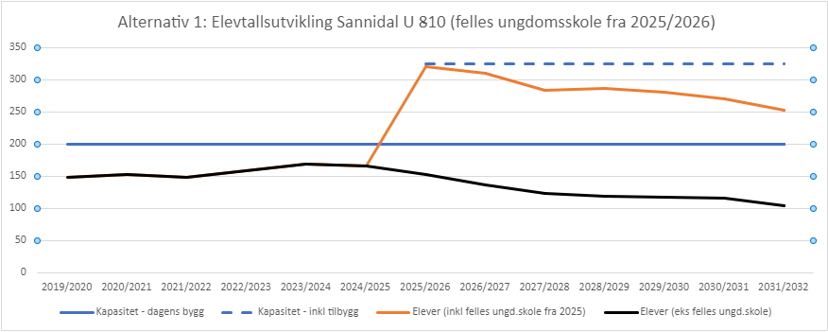
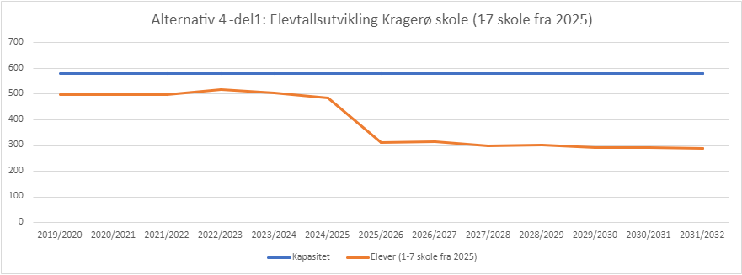
Ungdomstrinn lokaliseres på Sannidal ungdomsskole
Tilbygg = 45 000 000
140 flere ungdommer må ha skoleskyss
Barnetrinnet på Kragerøs kole samlokaliseres med Kragerø læringssenter og NAV – flyktning på Kragerøs kole
Kragerø læringssenter frigjøres til annet bruk eller kan selges

Slide 39
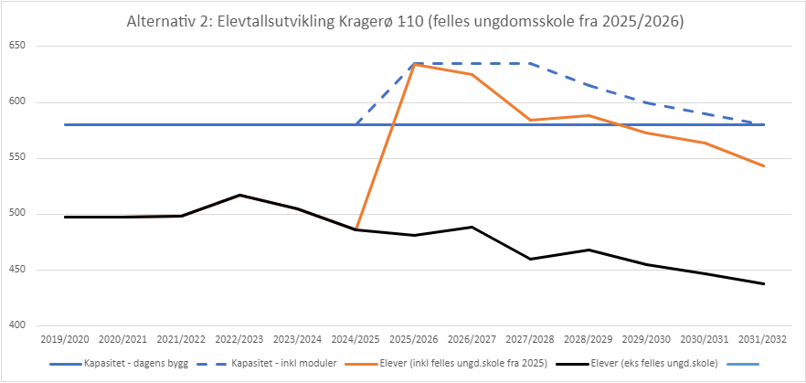
Ungdomstrinnet lokaliseres på Kragerø skole
1 – 10 skolen opprettholdes
Leie av midlertidige skolebygg 1 200 000 > 600 000 kroner per år
50 flere ungdommer må ha skoleskyss
Ingen endringer for Kragerø Læringssenter og NAV Flyktning.
Eller - Kragerø læringssenter og NAV – flyktning kan samlokaliseres med barnehage i fremtiden
Frigjør Sannidal ungdomsskole til annet bruk eller den kan selges
Notes:
Leie av moduler medfører en kostnad på 1 200 000 per år, frem til 2027. Det vil være ønskelig å beholde noen moduler i perioden 2027 – 2031, for at elevene på 1.-7. trinn og 8.-10.trinn kan fortsette å oppholde seg i hver sine bygg. I perioden vil kostnaden til dette reduseres til 800 000 i 2027 og 600 000 i 3031.

Slide 40
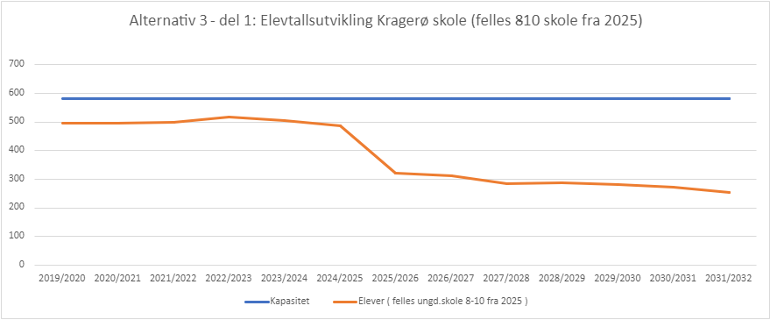
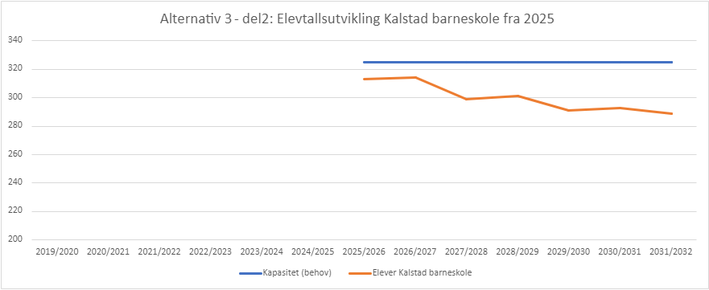
Ungdomstrinn lokaliseres på Kragerø skole
Ombygging = 24 000 000
Leie av midlertidige skolebygg 500 000
50 flere ungdommer må ha skoleskyss
Det opprettes barneskole på Kalstad i lokalene som Kragerø Læringssenter og NAV-flyktning bruker i dag.
Ungdomstrinn, Kragerø læringssenter og NAV - flyktning samlokaliseres på Kragerø skole.

Slide 41
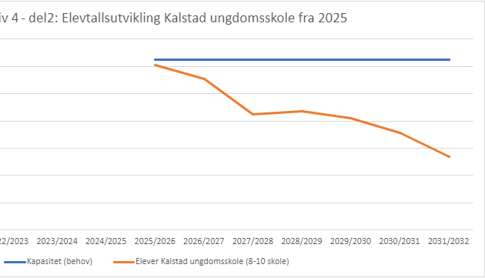
Ungdomstrinn lokaliseres på Kalstad
Ombygging = 24 000 000
Leie av midlertidige skolebygg 500 000
50 flere ungdommer må ha skoleskyss
Det opprettes en ny ungdomsskole i lokalene som Kragerø Læringssenter og NAV-flyktning bruker i dag.
Barnetrinnet på Kragerø skole samlokaliseres med Kragerø Læringssenter og NAV-flyktning på Kragerø skole.

Slide 42
Økonomiske konsekvenser - drift
DRIFT |  | Konsekvenser Drift - skole
Alternativ | 2025 |  | 2027 | 2029 | 2031
Ungdomstrinn lokaliseres til Sannidal ungdomsskole | 2 845 000 |  | 345 000 | 245 000 | -1 055 000
Ungdomstrinn lokaliseres til Kragerø skole og 1 - 10 opprettholdes | -2 165 000 |  | -4 965 000 | -5 605 000 | -7 185 000
Ungdomstrinn lokaliseres til Kragerø skole (8-10) og barnetrinnet 1-7 flyttes til Kalstad | -1 500 000 |  | -3 900 000 | -4 000 000 | -5 200 000
Ungdomstrinn lokaliseres på Kalstad. 1-7 på Kragerø skole | -1 000 000 |  | -3 900 000 | -4 000 000 | -5 200 000

Slide 43
Økonomiske konsekvenser - Investeringer
INVESTERINGSBEHOV |  | Konsekvenser Investeringer – skole
Alternativ | 2025 |  | 2027 | 2029 | 2031
Ungdomstrinn lokaliseres til Sannidal ungdomsskole | 48 000 000 |  | - | - | -
Ungdomstrinn lokaliseres til Kragerø skole og 1 - 10 opprettholdes | -25 000 000 |  | - | - | -
Ungdomstrinn lokaliseres til Kragerø skole (8-10) og barnetrinnet 1-7 flyttes til Kalstad | -1 000 000 |  | - | - | -
Ungdomstrinn lokaliseres på Kalstad. 1-7 på Kragerø skole | -1 000 000 |  | - | - | -

Slide 44
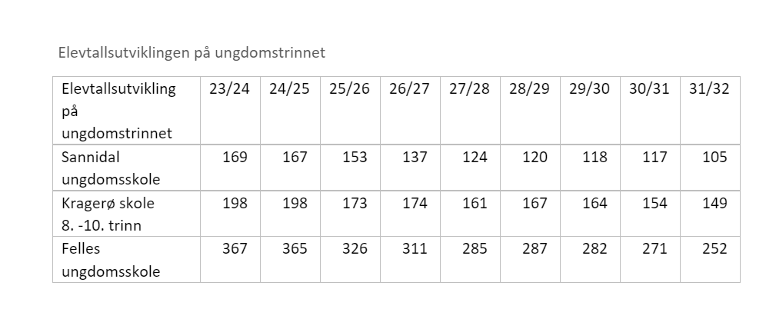

Slide 45
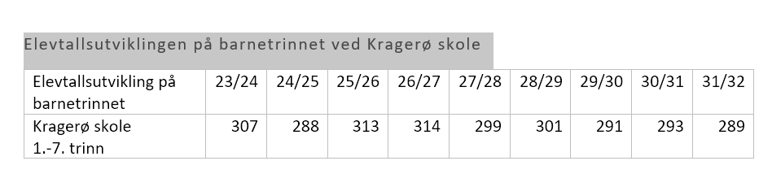

Slide 46
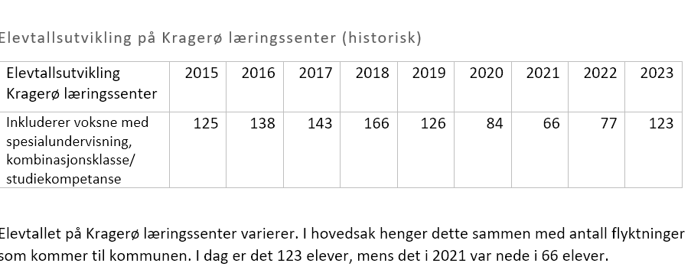

Slide 47
Bærekraftig økonomi, kvalitet og langsiktighet i barnehage
Presentasjon av alternativer til etablering av barnehage på Kalstad v.barnehagefaglig rådgiver Berit S.Larsen.

Slide 48
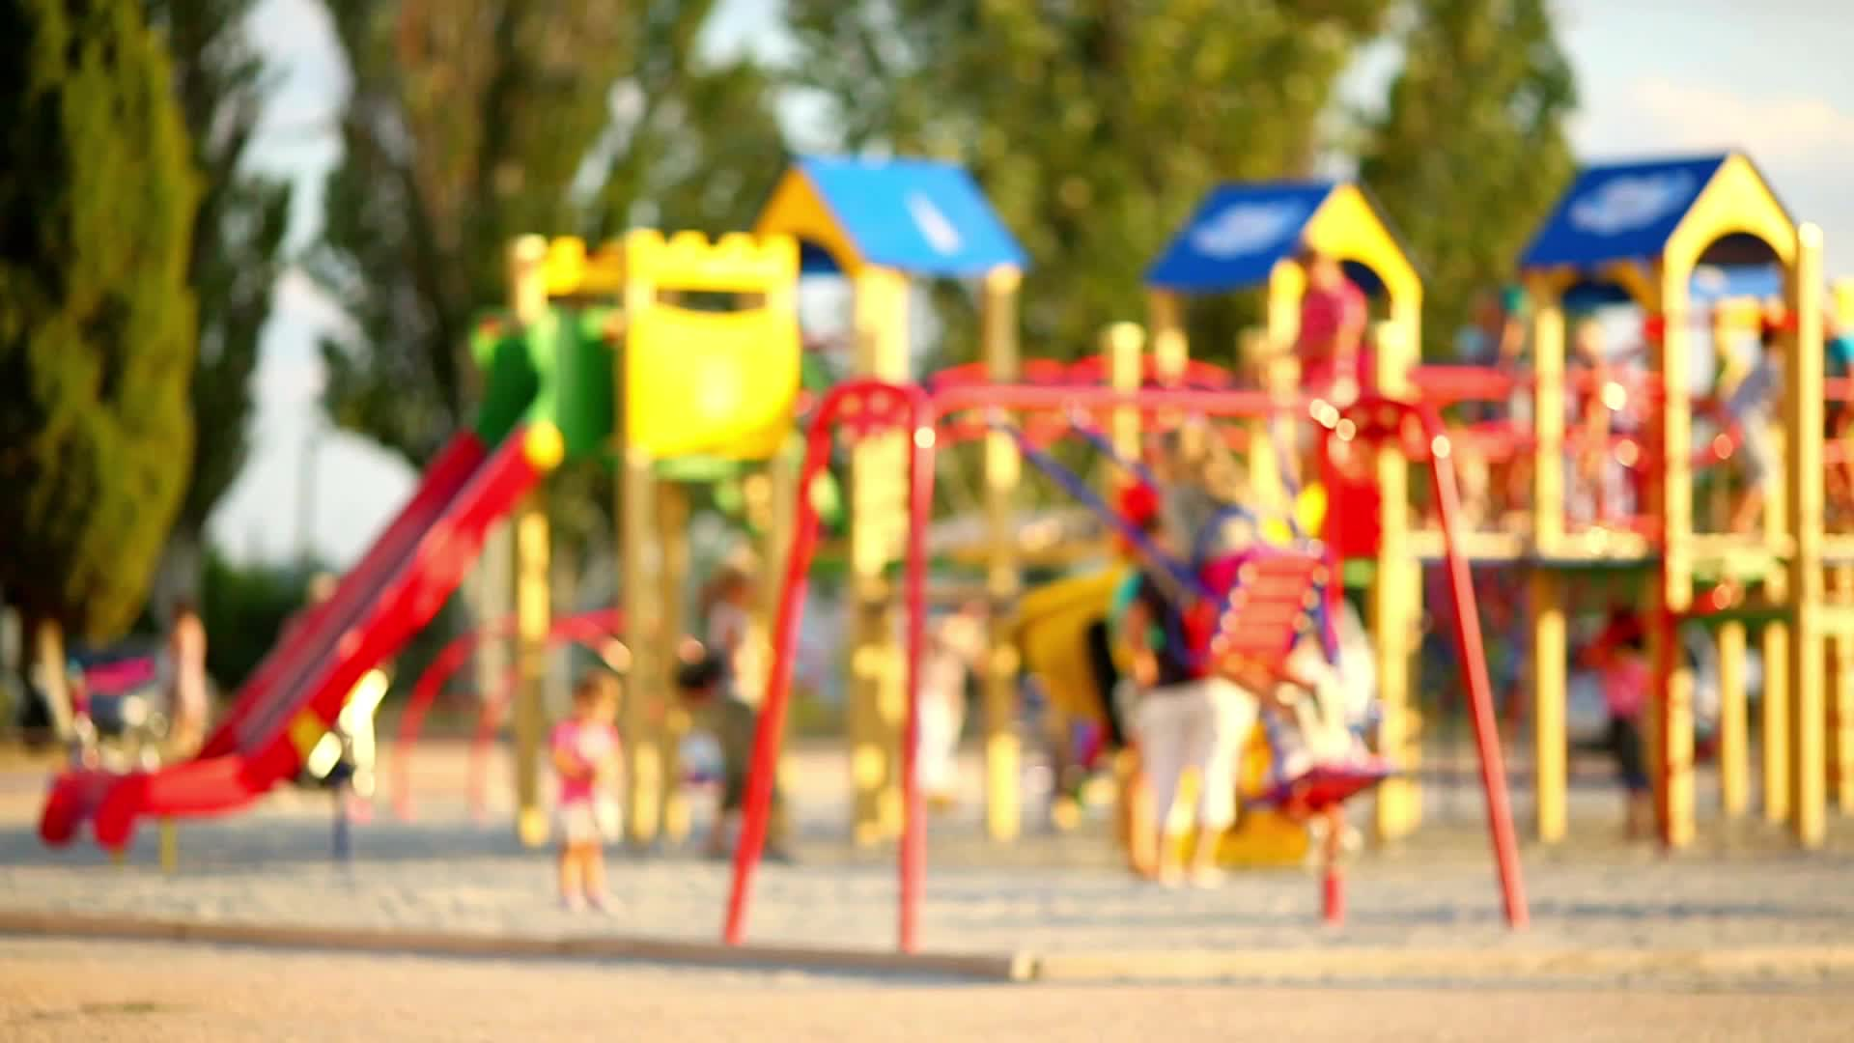
Etablering av barnehage på Kalstad ??

Slide 49

Bærekraftig økonomi og langsiktighet i barnehage
Nok barnehageplasser for å ivareta behovet for fleksibilitet, endringer og uforutsette hendelser
Økonomisk forutsigbarhet
Barnehagebyggene og uteområdene tilpasset fremtiden med mulighet til en organisering som ivaretar barnas behov for trygghet og utfoldelse utfra hvilke barn som til enhver tid bruker barnehagen
→ Ressurseffektiv drift ved å ha større barnehager istedenfor mange små
- Støtteressurser
- Vikarbruk og personalutnyttelse
Barnehagebruksplan

Slide 50
Kvalitet i barnehage = kompetent personale + gode fysiske og økonomiske rammer
- Høy kompetanse
- Profesjonell entusiasme
- Felles mål og retning for det pedagogiske arbeidet
- Helthetlig tilnærming til barns omsorg, lek og læring
- Lek ute og varierte naturopplevelser
- Klar ledelse og strukturering av dagen tilpasset barna
- Voksen- og barneinitierte aktiviteter
- Godt språklig samspill med enkeltbarn og mindre grupper av barn
- Godt samarbeid
- Barns perspektiv, medvirkning og trivsel
- Varm atmosfære
Notes:
Disse kjennetegnene vil kunne finnes i alle barnehagene uavhengig av plassering og størrelse. Det er personalet som skaper kvaliteten, samtidig som gode fysiske og økonomiske rammer er premisser for å få det til. ⁴

Slide 51
Dagens barnehagestruktur

Slide 52
De to siste årene:
for få plasser eller for mange barn
(enn så lenge….)
De grønne søylene er plasser i bruk desember 2023

Slide 53
Hvorfor er det så fullt i barnehagene nå??
36 plasser i Kalstad barnehage er ikke erstattet etter brannen mai 2022.
Kragerø kommune: alle barn som søker skal få plass uansett barnehagerett og ledig plass
Barn som er født mellom januar og april 2023 skal få tilbud om barnehageplass fra april 2024

Slide 54
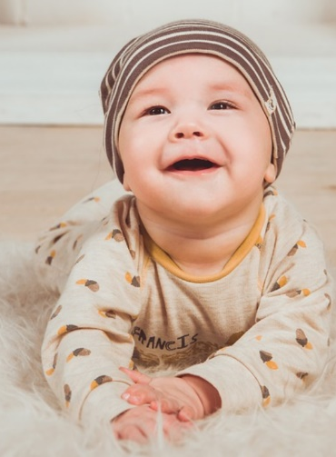
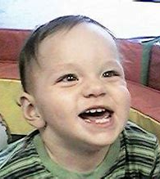
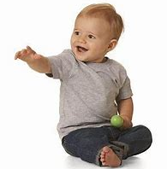
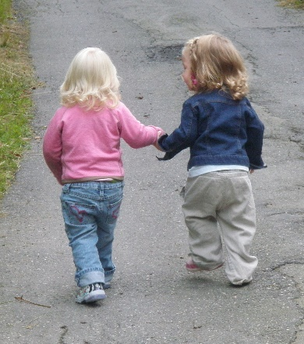
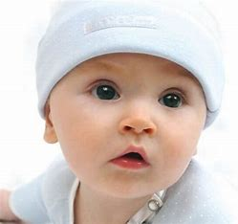
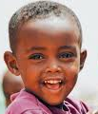
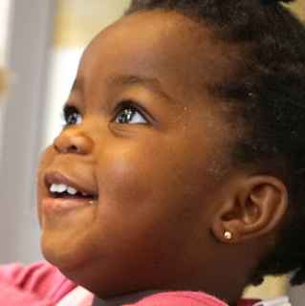
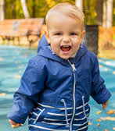
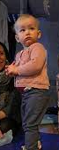
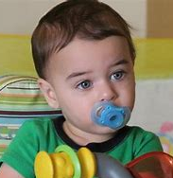

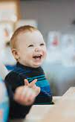
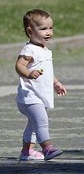
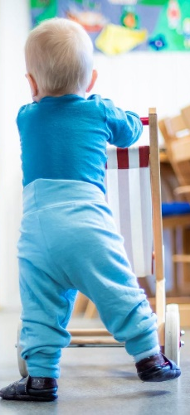
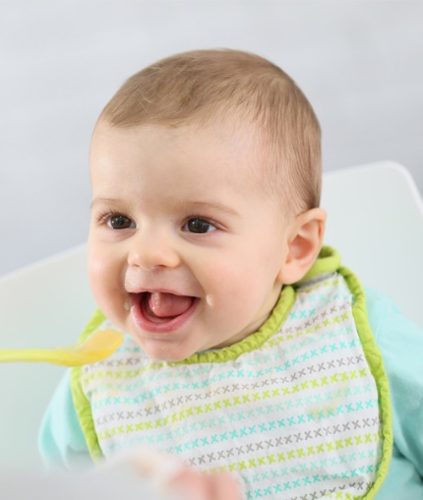
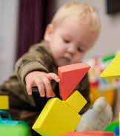
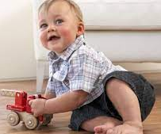
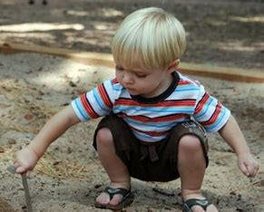
«Disse» 20 ett- og toåringene skal ha barnehageplass i april 2024!
…..og vi har ingen ledige plasser til dem!

Slide 55
Konsekvens av vedtak om barnehageplass til «vårbarna»:
- midlertidige barnehage i moduler på tomta til Kalstad barnehage?
- det må ansettes midlertidige ansatte
- foreldre kan få barn i to ulike barnehager
- vil måtte bruke av «kontantoppgjøret» etter brannen
Notes:
Vurdert andre alternativer; ombygging men ting tar tid så administrasjonen har tatt avgjørelsen at det settes opp en midlertidig barnehage som står klar før 1. april

Slide 56
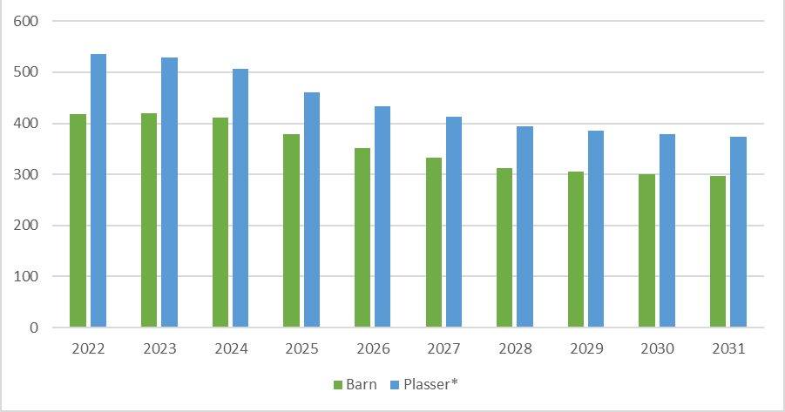
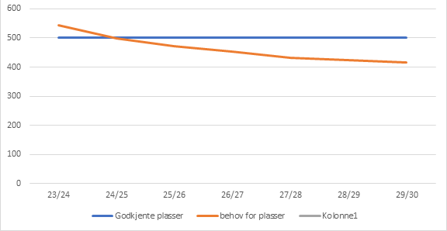
Men fra 2025 trenger vi ikke så mange plasser….
Behov for barnehageplasser utfra befolkningsprognosene
Notes:
Det vil altså være behov for flere barnehageplasser fram til 2025, og færre plasser i barnehagene fra 2026.
Dette reduserte behovet vil gi seg utslag i hele kommunen. Hvis vi tar utgangspunkt i hvor småbarnsfamiliene bor i dag, vil ca. 55 % av barnehagebarna ha plass på Kragerøhalvøya, 45% Helle, Sannidal, Levangsheia. Det er selvfølgelig mulig at det vil bli endringer i dette, alt etter hvor det vil være ledige hus og hvor arbeidsplassene vil ligge i de kommende årene.

Slide 57

Hvor skal vi ha barnehager I Kragerø?
Dersom det skal etableres en permanent barnehage på Kalstad, må en eller flere av de eksisterende barnehagene slås sammen og flyttes.
Avvikle drift i leide lokaler? → Trekanten barnehage
Selges bygg og tomter? → Siritun barnehage og Rømerverven barnehage
Notes:
Oppdraget er å se på muligheter for en permanent barnehage på kalstad samtidig som barnehage også må bidra med bærekraftig og ressurseffektiv drift.
Dersom det skal etableres en permanent barnehage på Kalstad, må en eller flere av de eksisterende barnehagene slås sammen og flyttes. Dette for å få gevinstene av stordrift som fører til en mer bærekraftig økonomi. Det vil da kunne selges bygg og tomter på Siritun og Rømerverven som kan være med å finansiere en 10 avdelings barnehage. Hvis alle barnehagene skal bestå i tillegg til en barnehage på Kalstad vil det på sikt være flere betydelig flere barnehageplasser enn det er behov for.

Slide 58
Ønske om permanent barnehage på Kalstad
Alternativ 1:
Moduler med plass til inntil 3 til 4 avdelinger på tomta etter Kalstad barnehage
- modulene er allerede på plass
- Trekanten flyttes inn
- barnehagen avvikles når det ikke er behov for den lenger
Ungdomstrinn på Kragerø skole og barnetrinn på Kalstad
Ungdomstrinn på Kalstad

Slide 59
Permanent barnehage på Kalstad
Alternativ 2:
Bygge om Kragerø Læringssenter og NAV-flyktning til en
3- 4 avdelingsbarnehage
- Trekanten flyttes inn
Ungdomstrinn på Sannidal ungdomsskole
Ungdomstrinn på Kragerø skole (1 – 10 opprettholdes)
Notes:
Krever ombygging ute og inne

Slide 60
Permanent barnehage på Kalstad
Alternativ 3:
Bygge om SFO-bygget til 3 – 4 avdelingsbarnehage
- Trekanten flyttes inn
Ungdomstrinn på Sannidal ungdomsskole
Ungdomstrinn på Kragerø skole (1 – 10 opprettholdes)
Notes:
Relativt stor ombygging ute og inne

Slide 61
Permanent barnehage på Kalstad
Alternativ 4:
Bygge om SFO-bygget til en 10-avdelingsbarnehage
- Trekanten, Siritun og Rømerverven flyttes inn
- Siritun og Rømerverven selges
Ungdomstrinn på Sannidal ungdomsskole
Ungdomstrinn på Kragerø skole (1 – 10 opprettholdes)
Notes:
Dette alternativet betyr en stor endring i barnehagestrukturen, da de tre kommunale barnehagene på Kragerøhalvøya flyttes inn i den nye barnehagen når denne står klar.
Alternativet medfører at Kragerøhalvøya vil ha barnehager plassert på Kalstad og i Kilenområdet

Slide 62
Det mest fremtidsretta, ressurseffektive og økonomisk bærekraftige vil være å ha en stor barnehage på Kragerøhalvøya

Slide 63

Tillitsvalgte har ordet
"Det er grenser for hvor langt en strikk kan strekkes"

Slide 64

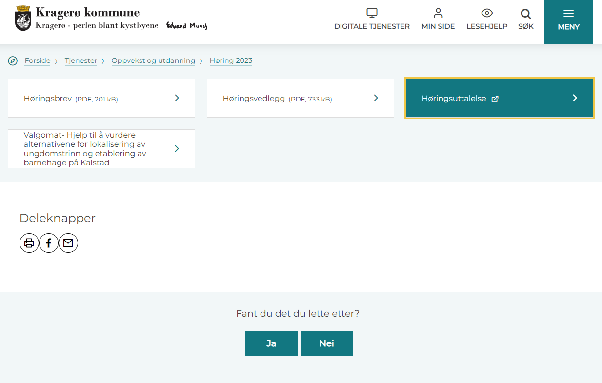
Hvordan gir jeg høringsuttalelser?
www.kragero.kommune.no

Slide 65
Spørsmål fra salen

Slide 66
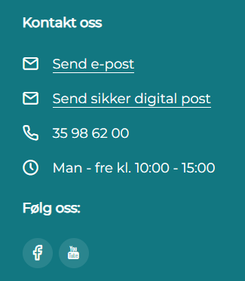
Oppsummering og avslutning v. Kommunedirektør
Er det noe du lurer på før du avgir høringsuttalelse?
Send mail til:
Kommunalsjef for kommunalområdet Oppvekst
Marianne.s.gurrick@kragero.kommune.no

